Slide 1
МУНИЦИПАЛЬНОЕ БЮДЖЕТНОЕ УЧЕРЕЖДЕНИЕ ДОПОЛНИТЕЛЬНОГО ОБРАЗОВАНИЯ « ЦЕНТР ВНЕШКОЛЬНОЙ РАБОТЫ » ИЗОБИЛЬНЕНСКОГО ГОРОДСКОГО ОКРУГА СТАВРОПОЛЬСКОГО КРАЯ
ВОЕННО-ПАТРИОТИЧЕСКИЙ КЛУБ «ПАТРИОТ»
Руководитель Афонин Владимир Иванович

Slide 2
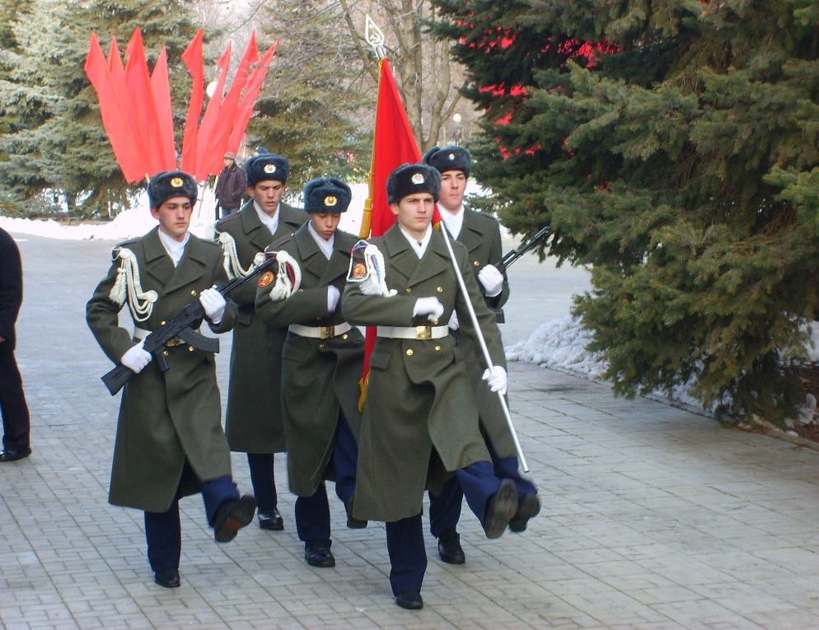
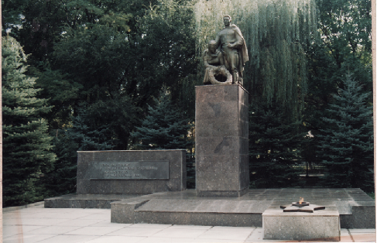
ВПК «ПАТРИОТ» и ПОСТ № 1 основан 9 мая 1984 года

Slide 3
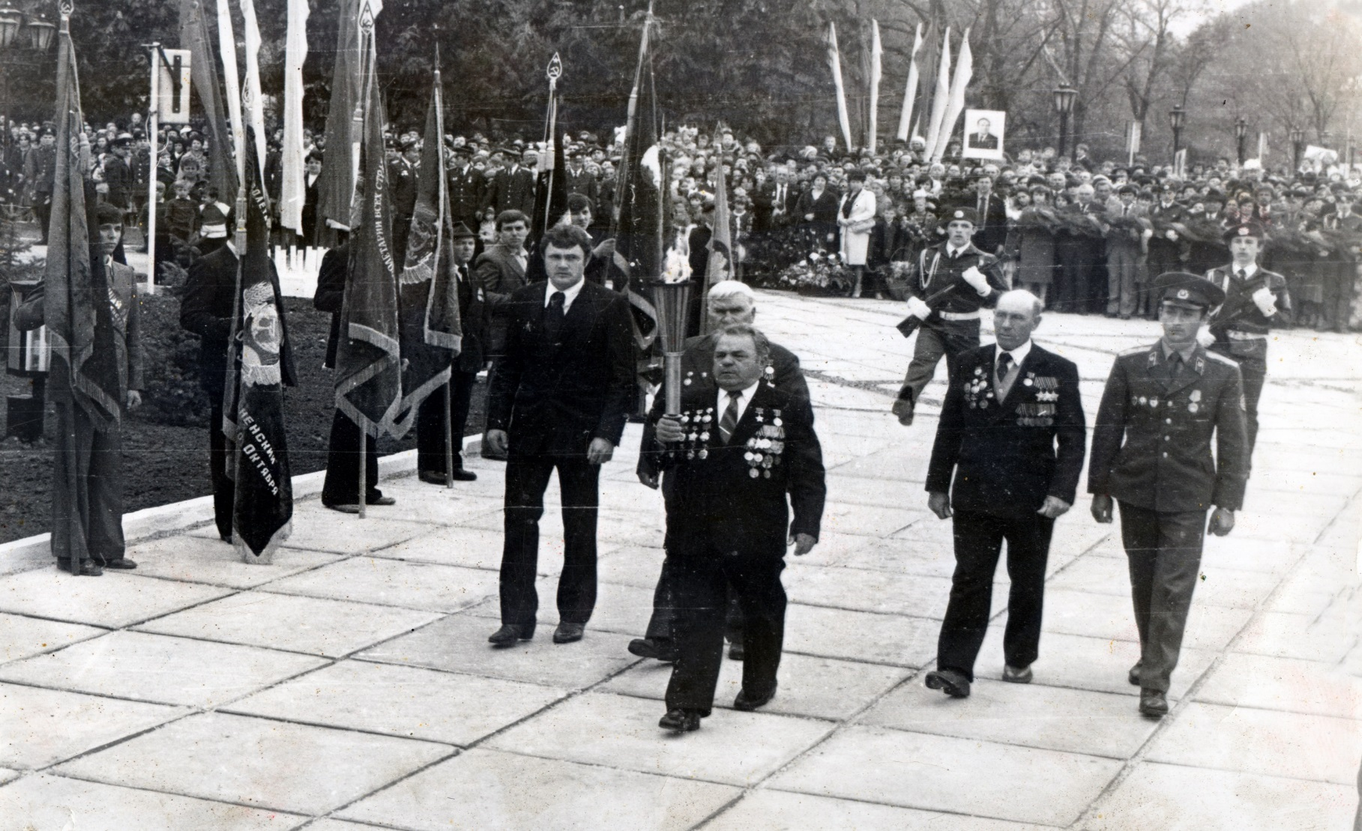
Зажжение Вечного огня 9 мая 1984 года

Slide 4
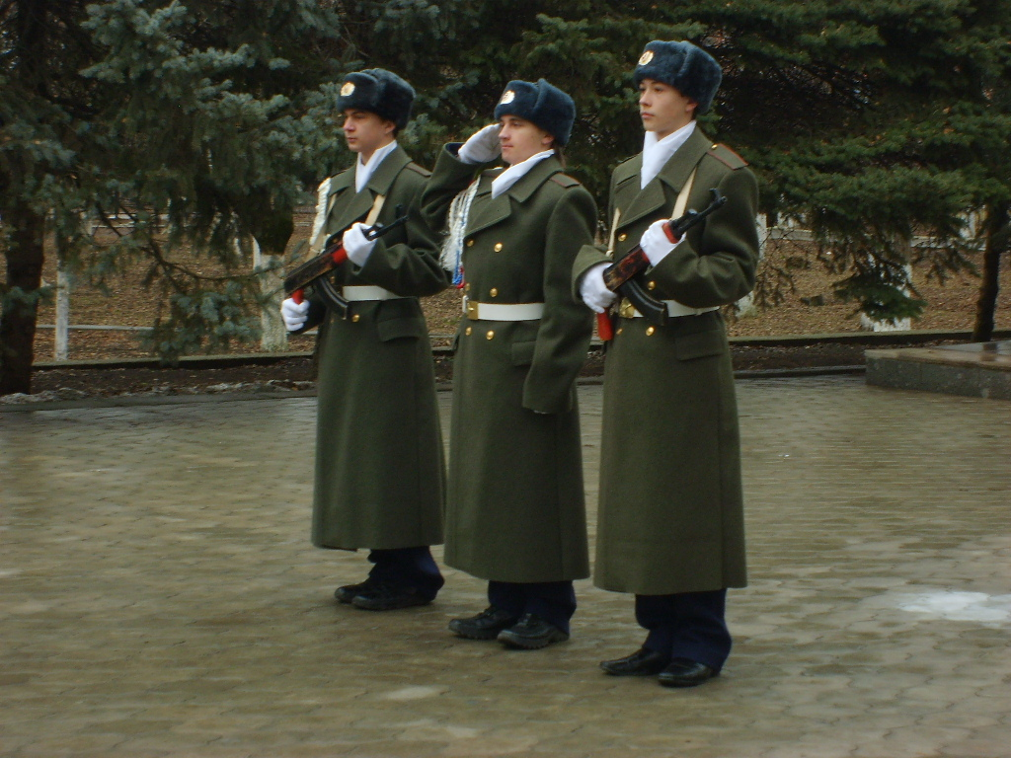
22 января 2002 года на митинге, посвященном освобождению г. Изобильного от фашистских захватчиков по решению районной и городской администрации, районного отдела образования, Союза молодежи Ставрополья был вновь восстановлен уже постоянно действующий военно-патриотический клуб «Патриот» и Пост № 1

Slide 5
В настоящее время ВПК «Патриот» осуществляет работу по следующим направлениям:
Организация и несение Почетной вахты Памяти на Посту № 1 у мемориала «Огонь Вечной Славы».
Организация и проведение занятий согласно учебно-тематического плана и графика, бесед и тематических мероприятий военно-патриотической направленности.
Проведение Уроков Мужества.
Экскурсии в краеведческий музей Изобильненского городского округа.
Пропаганда службы в Вооруженных Силах Российской Федерации, организация встреч членов клуба с ветеранами Великой Отечественной войны, воинами афганцами.

Slide 6
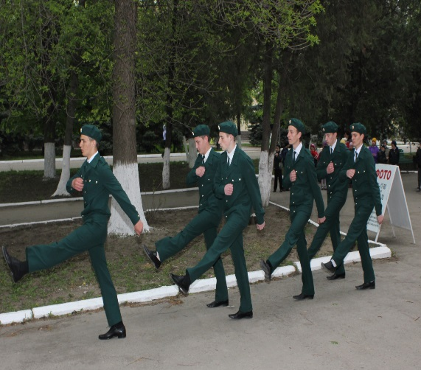
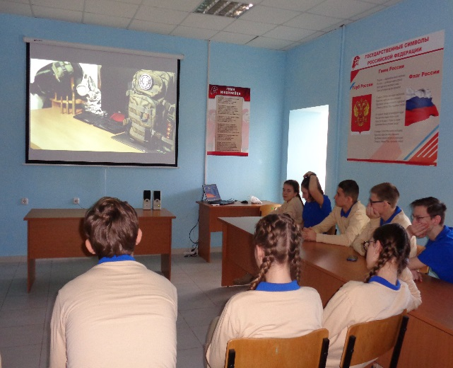
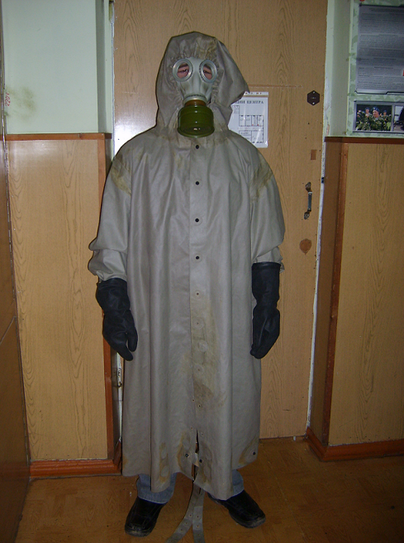
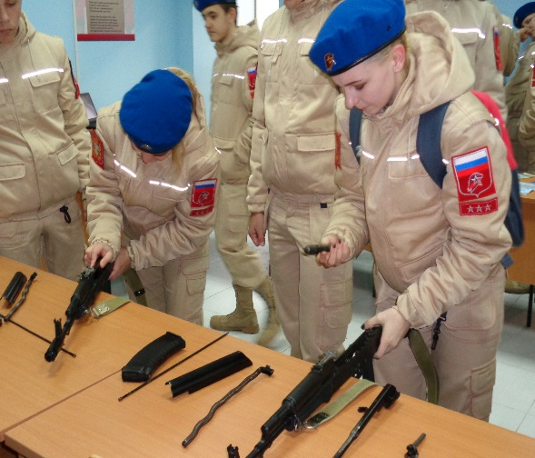
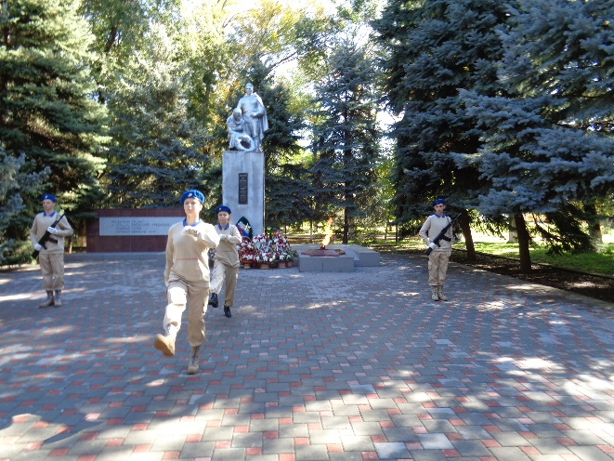
Учебные будни

Slide 7
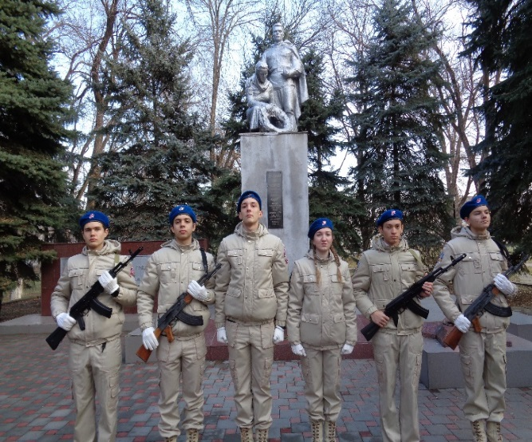
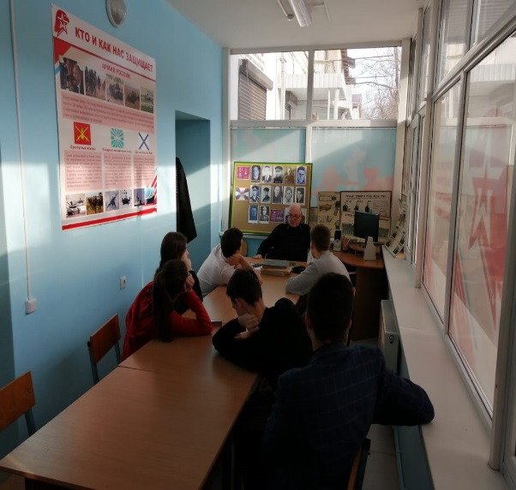
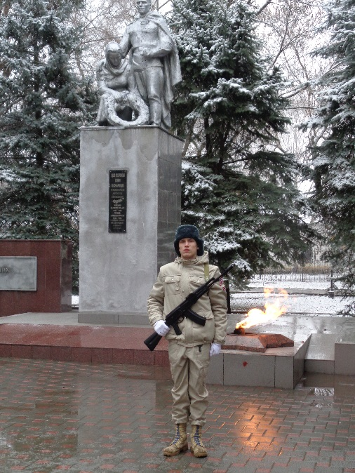
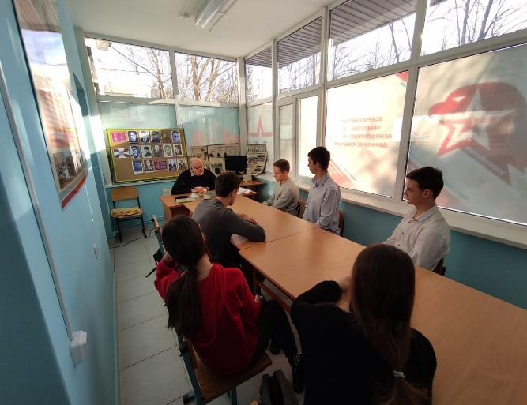
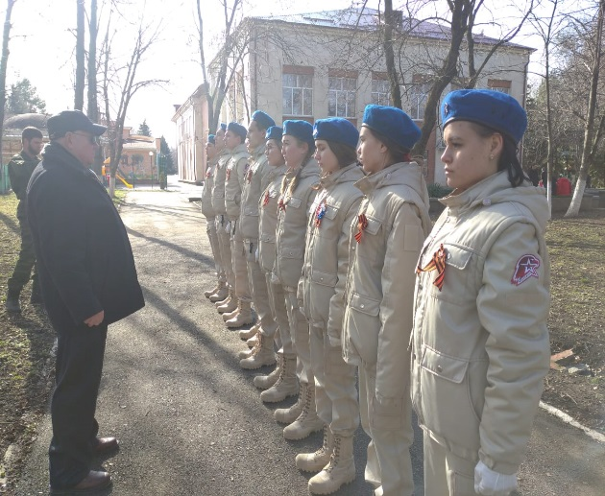
Учебные будни

Slide 8
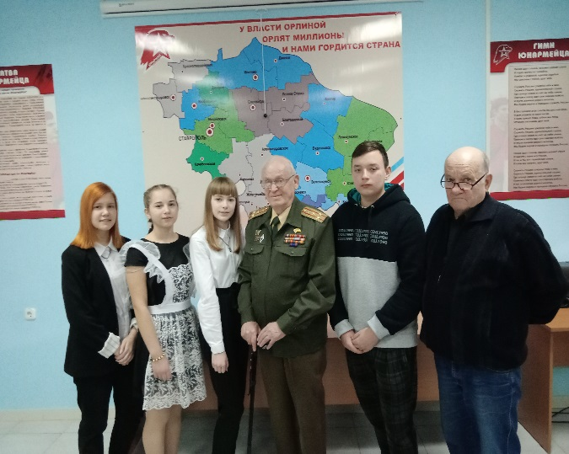
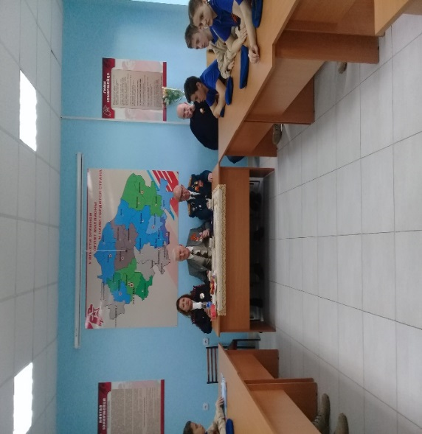
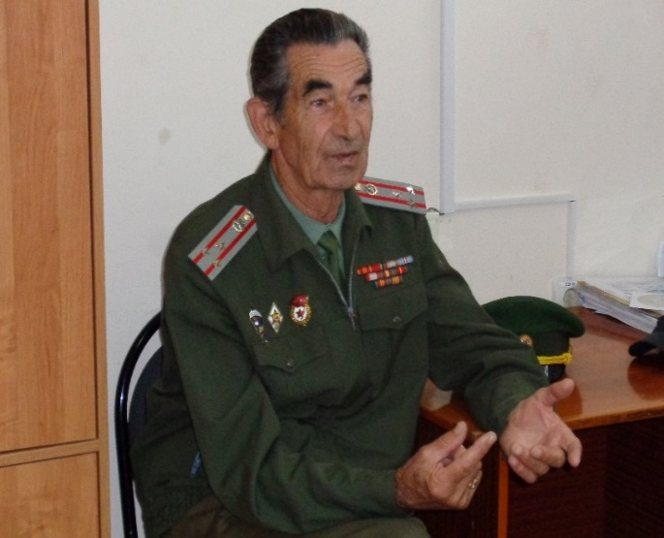
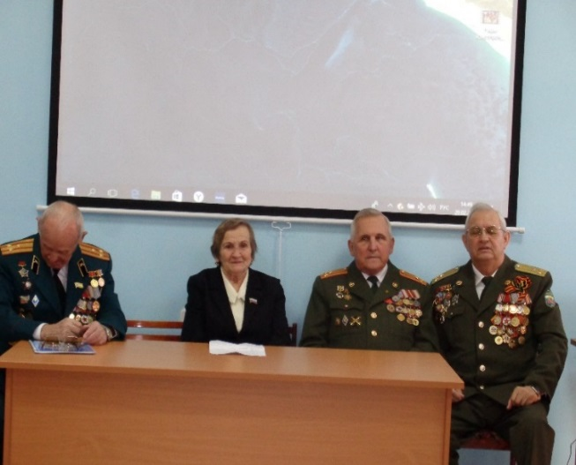
Встречи с ветеранами

Slide 9
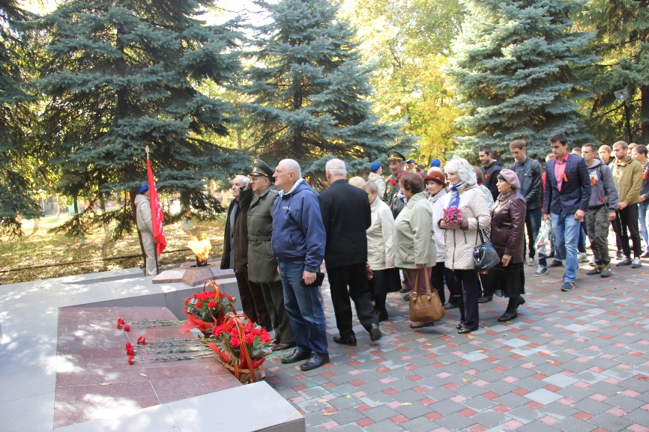
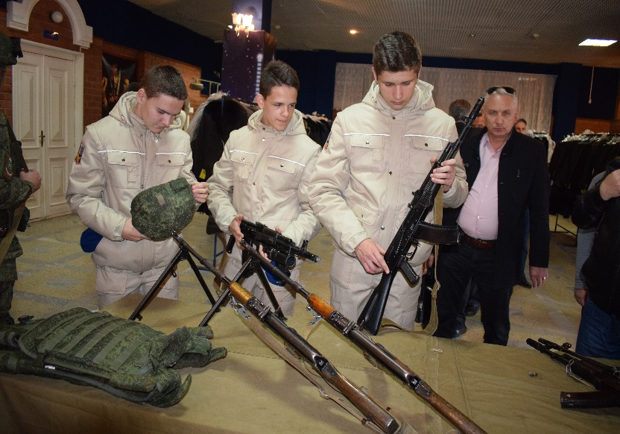
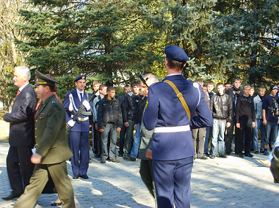
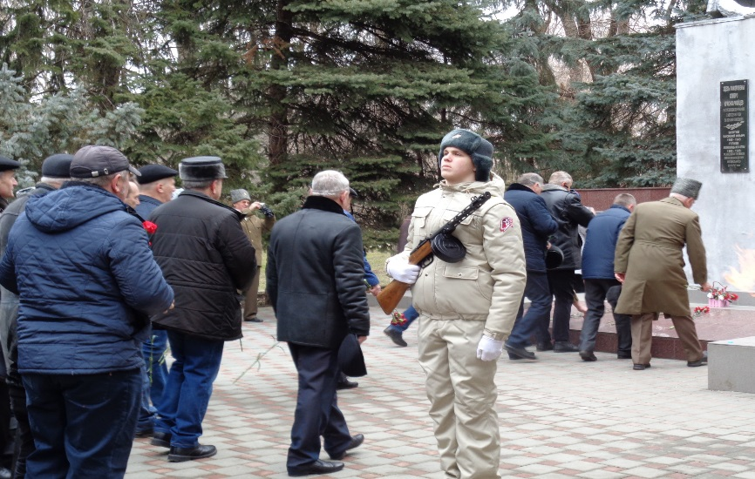
День призывника

Slide 10
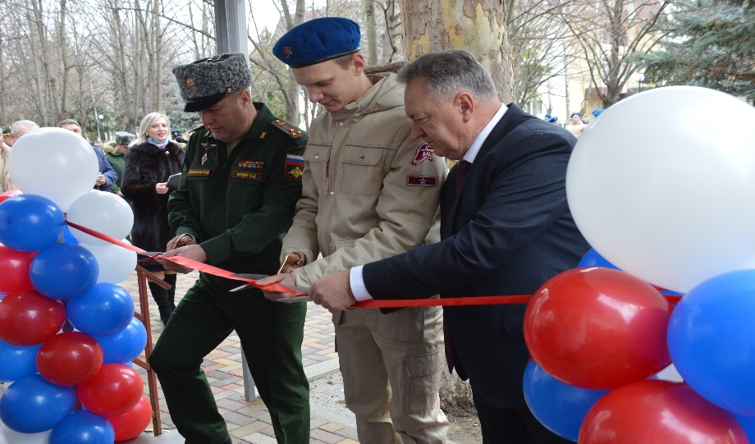
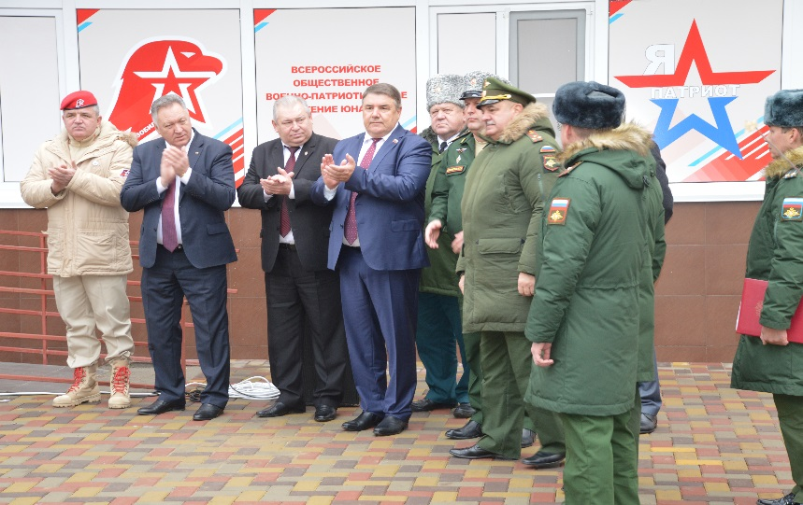
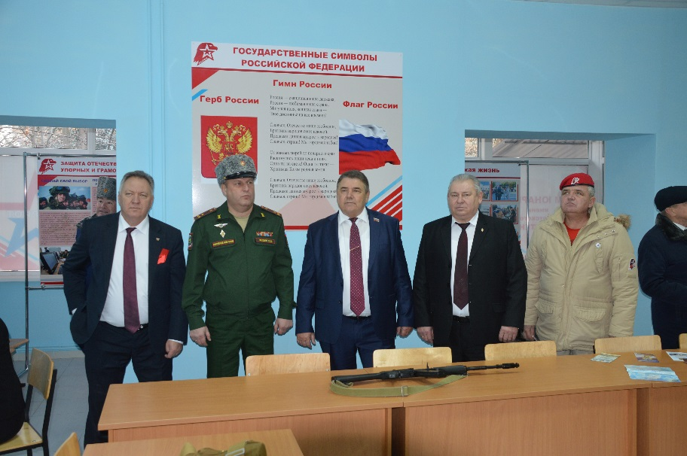
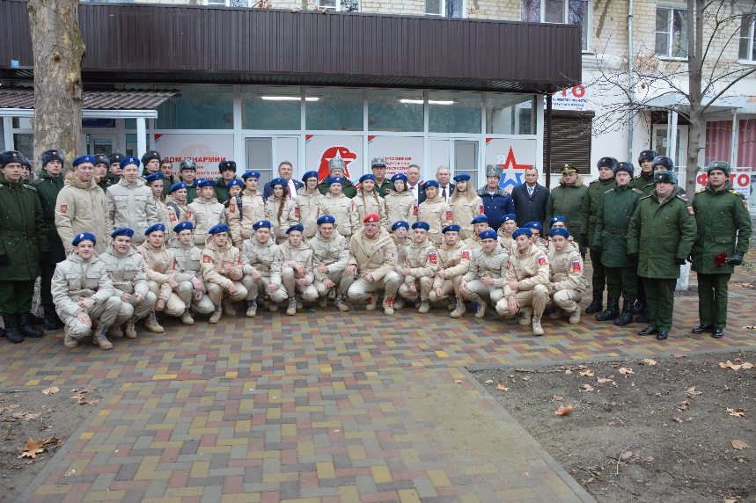
Открытие военно-патриотического клуба «Дом юнармии» имени А.Л. Титенко

Slide 11
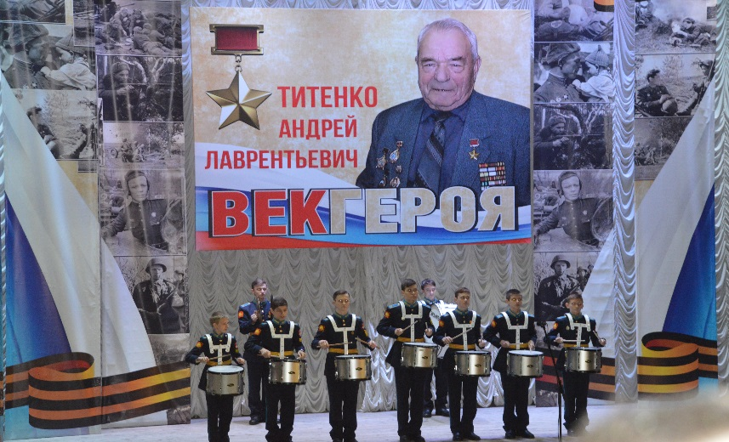
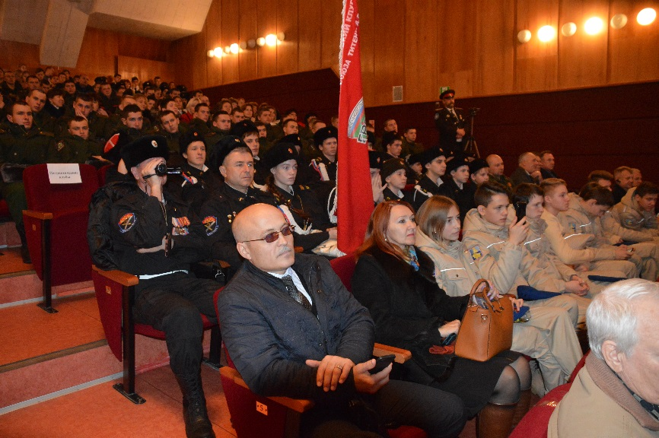
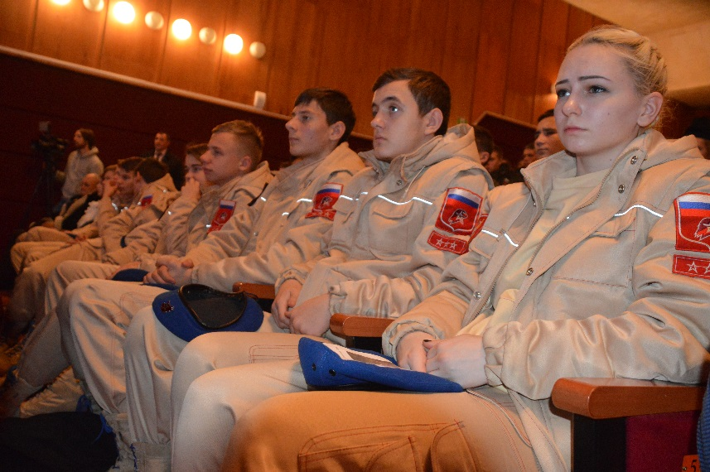
Празднование 100-летия героя Советского Союза А.Л. Титенко

Slide 12
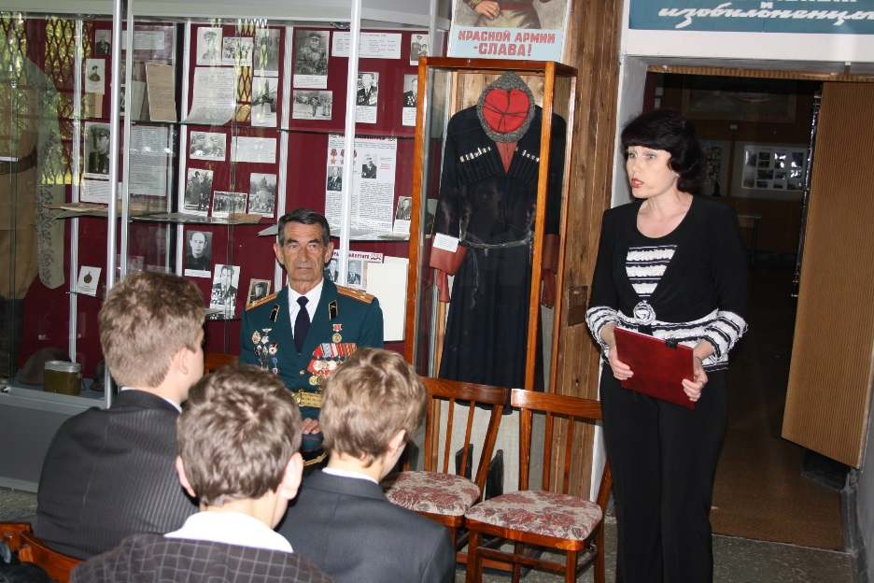
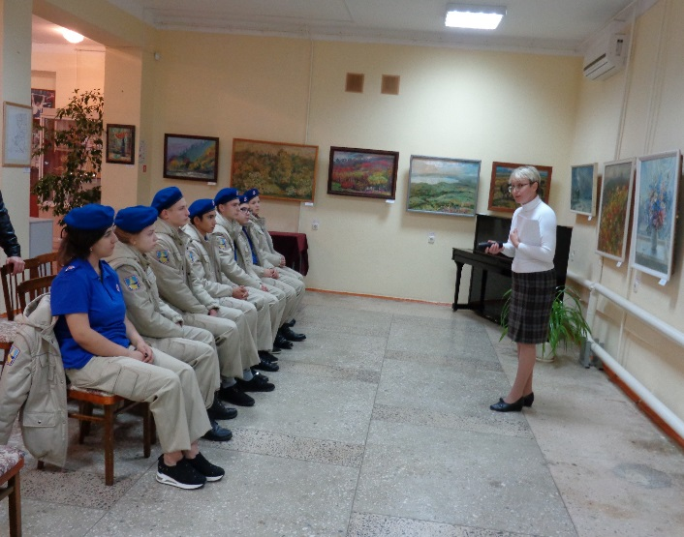
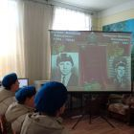
Сотрудничество с музеем Истории Изобильненского городского округа

Slide 13
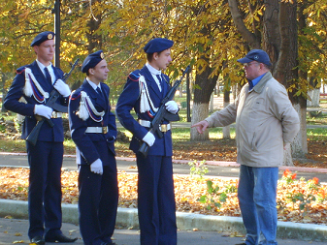
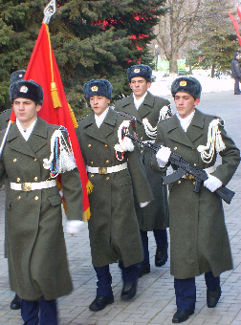
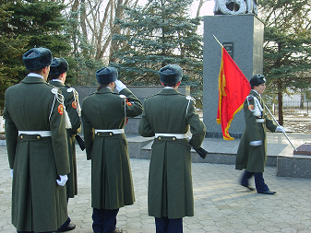
Инструктаж перед разводом Поста № 1
Торжественный развод Поста № 1
в день Защитников
Отечества
Вынос Знамени
ВПК «Патриот»
и Поста № 1

Slide 14
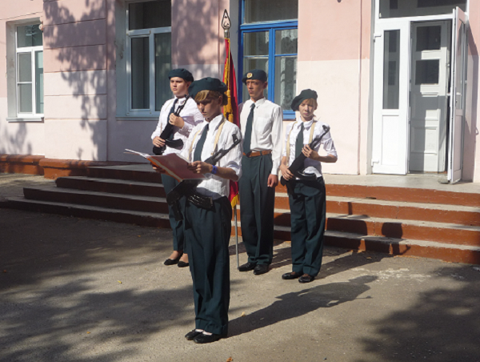
Ритуал торжественной клятвы часового Поста № 1

Slide 15
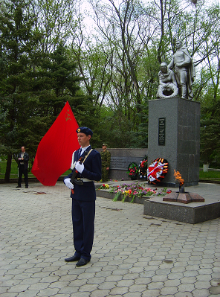
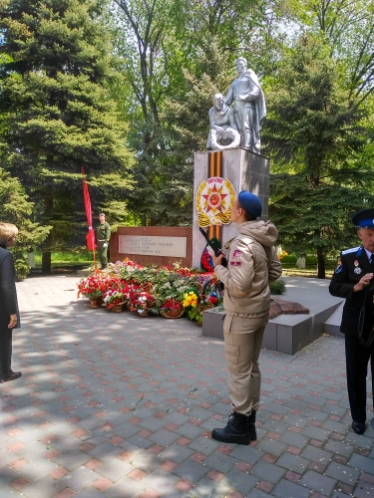
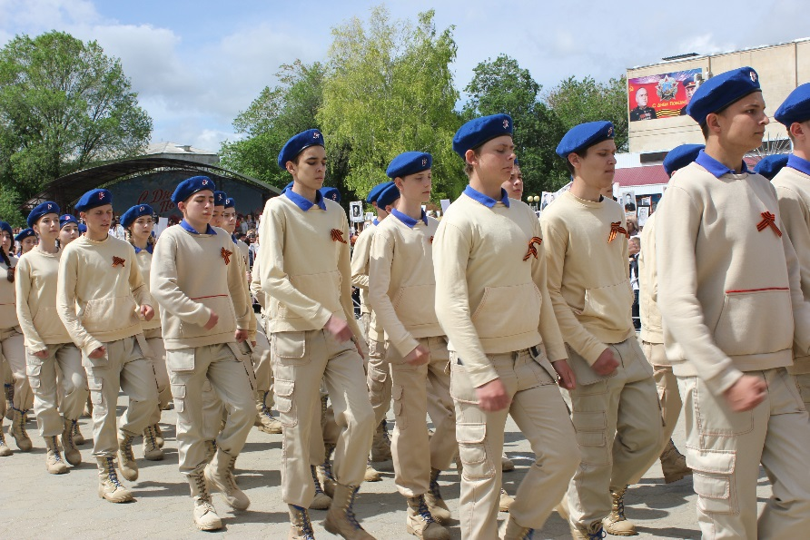
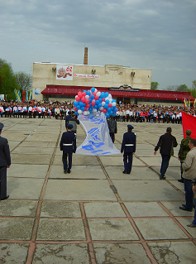
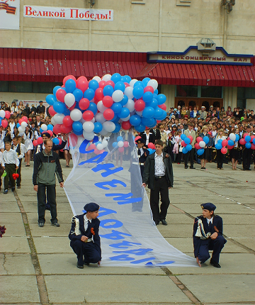
Участие ВПК «Патриот» в праздновании дня Победы Советского народа в ВОВ

Slide 16
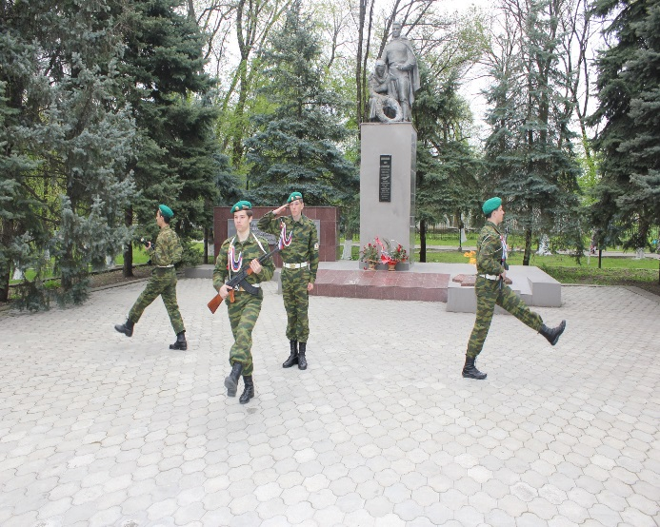
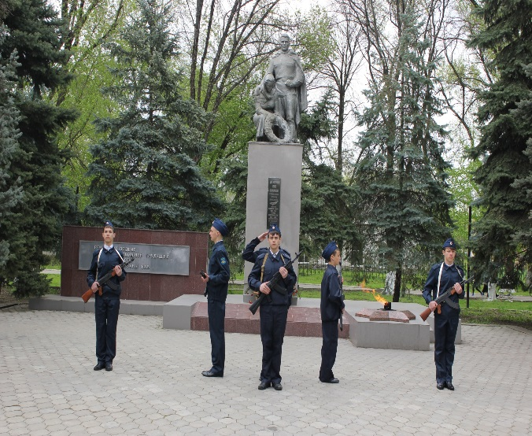
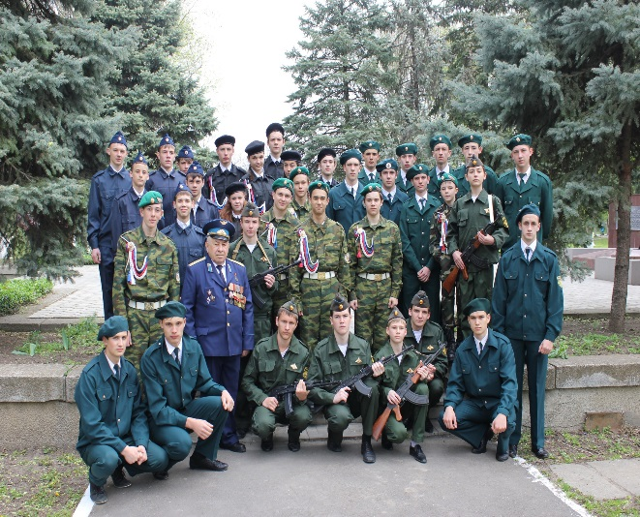
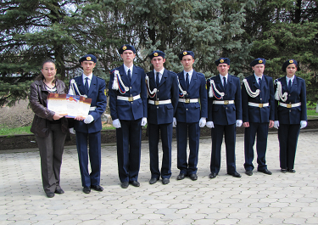
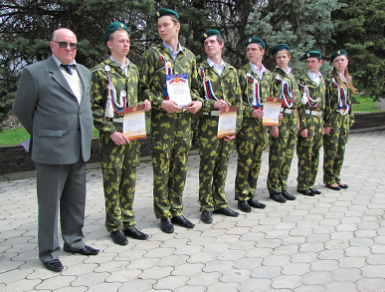
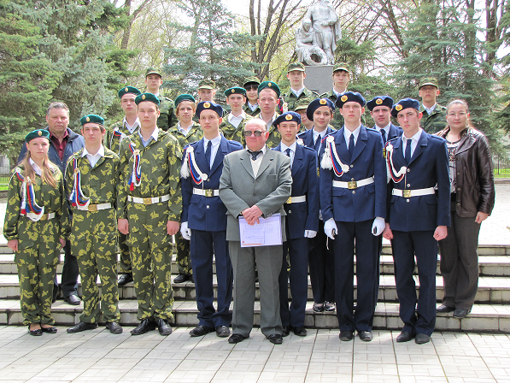
Смотр-конкурс Почетных караулов Поста № 1

Slide 17
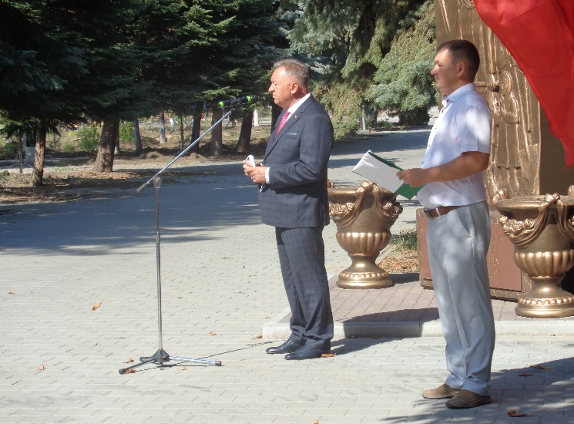
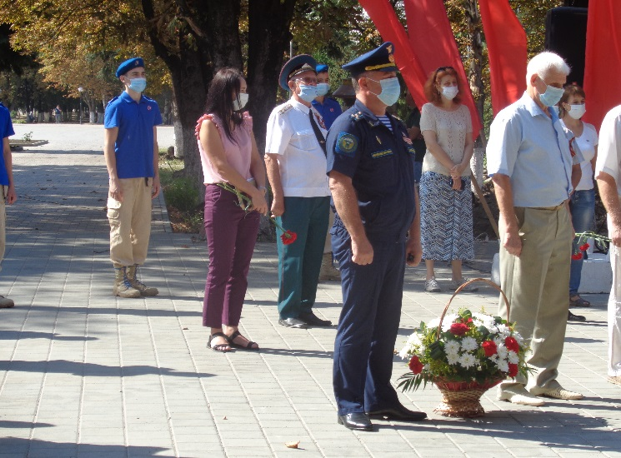
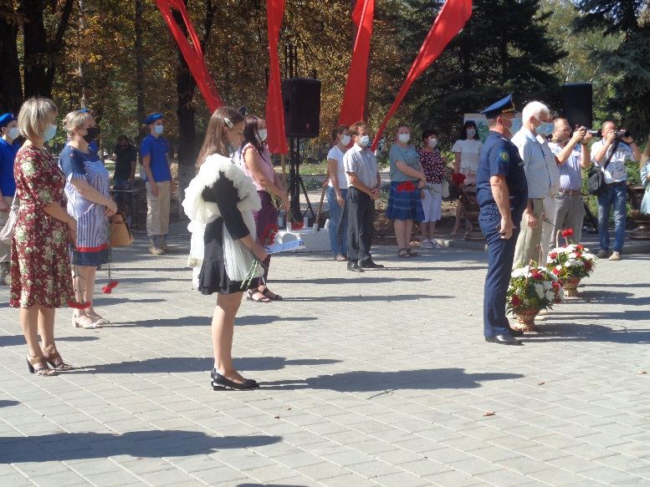
Митинг, посвященный окончанию 2-ой мировой войны
03.09.2020 г.

Slide 18
Митинг, посвященный дню города Изобильного
03.10.2020 г.

Slide 19
Материально-техническое обеспечение

Slide 20
Достижения

